Slide 1
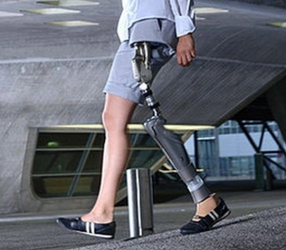
CZ Prothesen
De patiënt als schakel bij de inkoop
prothesen

Slide 2
CZ streeft ernaar om binnen haar zorginkoop zorg in te kopen op basis van verzekerden belangen
De inspraak van verzekerden op onze inkoopplannen is op 3 manieren geregeld:
Via patiëntenorganisaties
Individueel en via themabijeenkomsten waarbij we
met verschillende sector overstijgende patiënten-
organisaties hebben afgestemd hoe we samen werken aan betere zorg
Via de Ledenraad
De ledenraad is het hoogste bestuursorgaan van CZ
Zij worden bevraagd ter voorbereiding op het zorginkoopbeleid
Via onze verzekerden
We maken gebruik van kwaliteitsindicatoren die de ervaringen van verzekerden/ patiënten
meten. Een voorbeeld is de PREM vragenlijst heup/knie die wordt gebruikt in ziekenhuizen

Slide 3
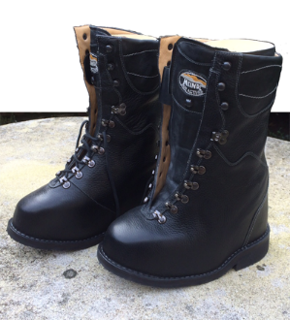
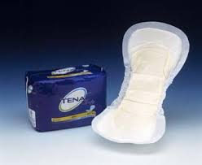
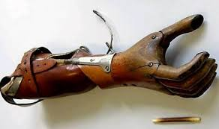
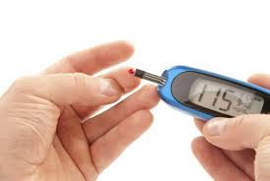
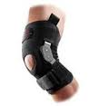
Hulpmiddelen is een breed en divers terrein
Meer dan 25 verschillende hulpmiddelen
Duurzame hulpmiddelen Verbruikshulpmiddelen
Maatwerk
Confectie

Slide 4
Hoe is de ontwikkeling in de inkoop van hulpmiddelen
De inkoop was tot op heden erg gericht op de kosten:
Door het selecteren van minder zorgaanbieders en een beperkter productassortiment was prijsdaling mogelijk;
Door in te kopen met zo min mogelijk tussenschakels van fabrikant naar de patiënt vermijd je extra kosten voor de tussenhandel;
Door functioneel voor te schrijven laat je het hulpmiddel aansluiten bij de zorgvraag bv hoortoestellen.
Naar de toekomst inkopen op waarde
Wat verstaan we onder waarde? Optimaal resultaat
voor de patiënt per gespendeerde euro:
De patiënt/ gebruiker centraal;
Kijken naar uitkomsten van zorg (meten = weten);
Kijken naar de gehele zorgketen van hulpverlening
rondom de patiënt.

Slide 5
Welke randvoorwaarden zijn nodig om in te kopen op waarde?
Uitkomsten van zorg : we hebben nog geen uitkomsten van hulpmiddelenzorg, zoals bijvoorbeeld de PREM gestandaardiseerde vragenlijsten ziekenhuizen;
Inzicht in de gebruikerswensen. Er is inmiddels een centrale vragenlijst ontwikkeld die voor onze inkoop gebruiken;
Definitie van kwaliteit wat is kwaliteit bij hulpmiddelenzorg ? bijvoorbeeld orthopedische schoen;
Het zoeken van aansluiting bij ketenzorg programma’s waarbij de totale zorg rondom de patiënt op elkaar is afgestemd. Er zijn programma’s waar hulpmiddelen deel van uitmaakt zoals de wondzorg, dit willen we uitbreiden.

Slide 6
Hoe gaan we inkopen op waarde bij de inkoop van prothesen?
Huidige situatie
Toekomst
Het contact met de patiëntenorganisatie is beperkt
Er zijn richtlijnen voor de inkoop van arm- en been prothesen (PPP arm en PPP been)
Iedereen die prothesen levert en aan de minimumeisen voldoet kan een overeenkomst krijgen voor prothesen
Zowel de orthopedisch instrumentmaker als CZ hebben een klachtenregeling. Er vindt een vergelijking zorgaanbieders plaats op basis van ontvangen klachten
We gaan de gebruiker actief bevragen naar wat hij belangrijk vindt.
Het werken volgens de richtlijn wordt een verplichting in onze overeenkomst met zorgaanbieders.
Kijken naar expertisecentra op basis van uitkomsten van zorg en aanvullende kwaliteitseisen zoals minimum aantallen qua levering. De gebruiker willen we mee laten denken over de kwaliteitseisen.
We willen de kwaliteit van zorgaanbieders verder inzichtelijk maken op basis van patiënten enquêtes/ ervaringen van de gebruiker en het meten van toegevoegde waarde (PROMS).

Slide 7
Hoe gaat CZ de prothesegebruiker bij de zorginkoop betrekken?
Stappen:
Het contact leggen met de patiëntenorganisatie
De gebruikers te bevragen naar de verbeterpunten voor onze inkoop
Het samen met zorgaanbieders en gebruikers ontwikkelen en uitzetten van
enquêtes
De resultaten van enquêtes transparant en zichtbaar maken-> als een zorgaanbieder het beter doet mag dit bekend worden!!

Slide 8
Resumé
Er komt steeds meer aandacht voor verzekerdenbelangen
Door de grote diversiteit hulpmiddelenzorg is lastiger om de mening van de patiënt/ gebruiker te verzamelen dan bijvoorbeeld bij ziekenhuizen
De inkoop was voorheen voornamelijk gericht op kosten, nu inkoop op toegevoegde waarde voor de patiënt (kosten blijven daarnaast ook belangrijk)
Wat is kwaliteit, en hoe maken we dit transparant zichtbaar ?
Maar een ding is zeker :
Door te luisteren naar patiënten/ gebruikers maken we de zorginkoop beter

Slide 10
Heeft u patiëntgerichte vragen voor CZ?
Mailadres :
Indirecttilburg.cz@cz.nl

